Slide 1
Auditorías Internas Coordinadas

Slide 2
Rubros a Revisar en las AIC 2019
1ª. ETAPA (MAYO - AGOSTO)
2ª. ETAPA (SEPTIEMBRE)
3ª. ETAPA (OCT. – NOV.)
Recursos Federalizados no Ejercidos
01
02
Control de Bienes Inmuebles
03
Control de Bienes Muebles
04
Procedimiento de Adjudicación de adquisiciones
05
Cumplimiento de Obligaciones Fiscales
06
Ministración de Recursos Financieros al
DIF Municipal.
07
Procedimientos de Adjudicaciones de Obras
08
Integración de Expedientes Unitarios de
Acciones y Obras
09
Deuda Pública

Slide 3
Avances primera etapa

Slide 4
AVANCES PRIMERA ETAPA DE LA REVISIÓN
03
 |  | Cumple |  |  | Cumple parcialmente

Slide 5
HALLAZGOS DE LA PRIMERA ETAPA
Los hallazgos de que se detectaron en la primera etapa de la auditoría interna coordinada, deben ser notificados a los responsables de su solventación o atención; lo anterior para que se tomen las medidas pertinentes que los solventen y eviten su recurrencia.
Los hallazgos detectados son los siguientes:
RECURSOS FEDERALIZADOS NO COMPROMETIDOS
Existen recursos no comprometidos al 31 de diciembre de 2018 que no fueron devueltos en los plazos establecidos en la ley (15 de enero) (art. 17 y 21 de la LDFEFM, Séptimo de la LIF 2019).
Existen recursos comprometidos al 31 de diciembre pero no pagados al 31 de marzo de 2019 que no fueron devueltos en los plazos establecidos en la ley (15 de abril) (art. 17 y 21 de la LDFEFM, Séptimo de la LIF 2019).
Existe recurso proveniente de rendimientos de los fondos que no se comprometieron y no ha sido reintegrado (art. 17 y 21 de la LDFEFM, Séptimo de la LIF 2019).
Se efectuó el reintegro correspondiente pero no se ha efectuado el registro contable (art. 33 y 34 de la LGCG).
03

Slide 6
HALLAZGOS DE LA PRIMERA ETAPA
2. BIENES INMUEBLES
El saldo inicial de la balanza de comprobación existen diferencias con el saldo en el inventario (art. 23 y 35 de la LGCG).
De la revisión de los bienes inmuebles se detectó que existen bienes que no cuentan con un soporte documental que ampare la propiedad de los mismos (art. 42 de la LGCG).
Se recomienda dar seguimiento a los trámites que se hayan iniciado para la regularización de los bienes inmuebles.
3. BIENES MUEBLES.
Existen diferencias en los saldos de la balanza de comprobación y los inventarios, detectando la falta de registro o de bajas en los bienes (art. 23 y 35 de la LGCG).
03

Slide 7
NOTIFICACIÓN DE HALLAZGOS DE LA PRIMERA ETAPA
Para la notificación de los hallazgos se debe considerar lo siguiente:
La notificación de hallazgos se hará en formato libre, debidamente fundamentado y motivado.
El proyecto de notificación se deberá enviar al SEFISVER (vía plataforma de AIC) para verificar que es congruente con los hallazgos señalados en los papeles de trabajo.
Una vez devuelto por el SEFISVER (vía plataforma de AIC) proceder a notificarlo otorgando un plazo razonable para su atención (se sugiere no menos de 5 y no más de 15 días hábiles).
Con los resultados de esta solventación se integrará el informe final de la auditoría interna Coordinada, junto con los hallazgos de la 2ª. y 3ª. Etapas.
03

Slide 8
Módulo de Auditorías Internas Coordinadas

Slide 9
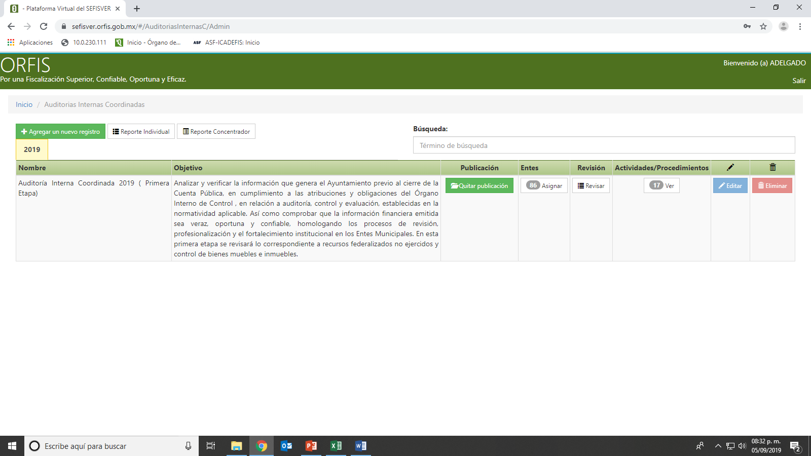

Slide 10
Procedimientos segunda etapa

Slide 11
Rubros a Revisar:
04
Procedimiento de Adjudicación
de adquisiciones
2ª. ETAPA (SEPTIEMBRE)
Cumplimiento de Obligaciones Fiscales
05
06
Ministración de Recursos Financieros
Al DIF Municipal.
03
07

Slide 12
Rubros a Revisar:
Procedimiento
Verificar que en el Ayuntamiento esté instalado el Subcomité a que hace referencia la Ley de Adquisiciones, Arrendamientos, Administración y Enajenación de Bienes Muebles del Estado de Veracruz de Ignacio de la Llave; además que éste cumpla con las actividades que en la misma se establecen.
Verificar que los procedimientos de contratación de las adquisiciones (Adjudicación Directa, Licitación Simplificada y Licitación Pública), se hayan efectuado de acuerdo a lo establecido en la Ley de Adquisiciones, Arrendamientos, Administración y Enajenación de Bienes Muebles del Estado de Veracruz de Ignacio de la Llave.
Verificar que las empresas participantes en los procesos de adjudicación cuenten con establecimientos en los lugares señalados por ellos.
Verificar que las empresas participantes en los procesos de adjudicación no estén vinculadas entre ellas o que no se encuentren coludidas.
Procedimiento de Adjudicaciones
de Adquisiciones

Slide 13
Rubros a Revisar:
SITUACIONES QUE SE DEBEN PREVENIR:
Falta de instalación del SubComité de Adquisiciones, conforme a la Ley.
Procedimientos de adjudicación de contratos de las adquisiciones diferentes a lo que marca la Ley.
Empresas fachada (sin establecimiento).
Empresas participantes en los procesos de adjudicación vinculadas entre ellas o coludidas.
ACCIONES PARA EVITAR SU RECURRENCIA:
Asegurarse que se instale el SubComité de Adquisiciones y realice las funciones encomendadas.
El SubComité de Adquisiciones deberá verificar los procedimientos de adjudicación y asegurarse que sean conforme a la Ley.
El OIC deberá participar en el Subcomité señalando lo que considere fuera del marco normativo.
Verificar establecimientos de empresas (visita física o a través de internet).
Analizar la constitución de empresas y tendencias en participaciones en procesos de adjudicación.
Procedimiento de Adjudicaciones
de Adquisiciones
Recursos Federalizados no ejercidos

Slide 14
Adjudicaciones de Adquisiciones
Ley de Adquisiciones, Arrendamientos, Administración y Enajenación de Bienes Muebles del Estado de Veracruz de Ignacio de la Llave
Artículo 5.- Los Entes Públicos podrán establecer subcomités, en los que intervendrán sus áreas administrativas y sus Órganos Internos de Control, se integrarán en número impar y en ellos podrán participar los sectores representativos de la industria y del comercio del Estado, así como de los municipios.
Artículo 6°.-Los subcomités contarán con las atribuciones siguientes:
I. Revisar los planes y programas de contratación, y formular las observaciones y recomendaciones ...;
II. Vigilar que se cumpla con los procedimientos que establezca la ley federal de la materia, cuando los recursos sean de esa naturaleza;
III. Verificar que las contrataciones que se celebren reúnan los requisitos de ley;
IV. Autorizar en los procedimientos de contratación, …;
V. Elaborar y aprobar su Manual de Organización y Funcionamiento;
VI. Asistir, …, a las juntas de aclaraciones y de presentación y apertura de proposiciones.
VII. Establecer las reglas para la determinación y acreditación del grado de contenido nacional, cuando se trate de adquisiciones nacionales con componentes extranjeros; y
VIII. Reducir los plazos contemplados en el artículo 35, sin que ello implique limitar la participación de los proveedores en el procedimiento de contratación; y
IX. Las demás que les confieran éste y otros ordenamientos.
Recursos Federalizados no ejercidos

Slide 15
Adjudicaciones de Adquisiciones
Ley de Adquisiciones, Arrendamientos, Administración y Enajenación de Bienes Muebles del Estado de Veracruz de Ignacio de la Llave
Artículo 9.- Los Entes Públicos, a través de su Unidad Administrativa, efectuarán las contrataciones, conforme a la modalidad que en cada caso establece esta Ley.
Artículo 26.- Los Entes Públicos, bajo su estricta responsabilidad, efectuarán sus contrataciones conforme a alguno de los procedimientos siguientes:
I. Licitación pública;
II. Licitación simplificada, mediante invitación a cuando menos tres proveedores; y
III. Adjudicación directa
Recursos Federalizados no ejercidos

Slide 16
Adjudicaciones de Adquisiciones
Ley de Adquisiciones, Arrendamientos, Administración y Enajenación de Bienes Muebles del Estado de Veracruz de Ignacio de la Llave
Artículo 27.- Las dependencias, organismos y entidades señaladas en el artículo I de esta Ley se sujetarán, en los procedimientos de contratación, a los montos y modalidades siguientes:
I. La que rebase el monto de 192,583.7901 UMAS, se hará en licitación pública nacional e internacional;
II. La que se encuentre entre las 192,583.7901 y las 96,292.9554 UMAS, se hará en licitación pública estatal;
III. La que se encuentre entre las 96,292.9553 y las 1,203.5691 UMAS, se hará en licitación simplificada; y
IV. La inferior a las 1,203.5691 UMAS, se hará en adjudicación directa. Los montos señalados se considerarán sin tomar en cuenta los impuestos que causen las contrataciones
Recursos Federalizados no ejercidos

Slide 17
Rubros a Revisar:
Procedimiento
Verificar que los registros por impuestos y/o aportaciones de seguridad social, hayan sido realizados de acuerdo a lo establecido en el marco normativo.
Verificar que las retenciones efectuadas a los trabajadores por impuestos y/o aportaciones de seguridad social, así como las impuestos y cuotas a cargo del Ente (ISR Sueldos y Salarios, IPE, IMSS, ISR Honorarios) hayan sido enteradas a las autoridades correspondientes en los plazos establecidos.
Verificar que el importe pagado del Impuesto Sobre Erogaciones por Remuneraciones al Trabajo Personal (3% ISERTP) a la SEFIPLAN, haya sido calculado de acuerdo a lo establecido en el Código Financiero para el Estado de Veracruz de Ignacio de la Llave.
Cumplimiento de Obligaciones Fiscales

Slide 18
Rubros a Revisar:
SITUACIONES QUE SE DEBEN PREVENIR:
Diferencia en registros de impuestos y aportaciones de seguridad social.
Impuestos no enterados a la SHCP.
Impuestos no enterados a la SEFIPLAN (3% nómina).
Aportaciones de seguridad social no enteradas (IMSS, IPE, etc.)
ACCIONES PARA EVITAR SU RECURRENCIA:
Validar el registro de los impuestos y aportaciones de seguridad social cada mes.
Concientizar la importancia que tiene enterar los impuestos y aportaciones de seguridad social en tiempo y forma para evitar actualizaciones y recargos.
Verificar que cada mes se realice el entero correspondiente.
Cumplimiento de Obligaciones Fiscales
Recursos Federalizados no ejercidos

Slide 19
Cumplimiento de Obligaciones Fiscales
Ley del Impuesto Sobre la Renta.
Ley del Seguro Social.
Ley de Pensiones del Estado de Veracruz de Ignacio de la Llave.
Código Financiero para el Estado de Veracruz.
Recursos Federalizados no ejercidos

Slide 20
Rubros a Revisar:
Procedimiento
Verificar que se cuente con el Acta de Cabildo en la que se autorice la ministración de recursos financieros al DIF Municipal.
Verificar que las ministraciones de recursos financieros efectuadas por el Ayuntamiento al DIF Municipal, hayan sido depositadas a una cuenta bancaria específica para su manejo.
Verificar que el importe ministrado haya sido debidamente comprobado por el DIF Municipal.
Ministración de Recursos Financieros al
DIF Municipal

Slide 21
Rubros a Revisar:
SITUACIONES QUE SE DEBEN PREVENIR:
Falta de autorización del Cabildo para realizar ministraciones al DIF Municipal.
Ministraciones depositadas en cuentas concentradoras o generales.
Falta de comprobación de las erogaciones realizadas por el DIF.
ACCIONES PARA EVITAR SU RECURRENCIA:
Obtener el acta de Cabildo en la se establezca la autorización para ministrar recursos al DIF Municipal.
Abrir una cuenta específica por el DIF para la recepción de los recursos.
Verificar mensualmente que las erogaciones del DIF cuenten con su respectivo soporte documental.
Ministración de Recursos Financieros al
DIF Municipal
Recursos Federalizados no ejercidos

Slide 22
Rubros a Revisar en las AIC 2019
03
3ª. ETAPA (OCTUBRE – NOVIEMBRE)
Procedimientos de Adjudicaciones
de Obras
07
08
Integración de Expedientes Unitarios de
Acciones y Obras
09
Deuda Pública

Slide 23
Página: http://www.sefisver.gob.mx
Correo electrónico: sefisver@orfis.gob.mx
Teléfono 01 228 8 41 86 00 Ext. 1068 y 1086
Gracias

